Slide 1

¡Les damos la bienvenida!
¿Comenzamos?
Notes:
Obligatoria para la primera clase (después no va).

Slide 2
Esta clase va a ser
grabada
Notes:
Colocar todas las clases.

Slide 3
Clase 04. PROGRAMACIÓN BACKEND
Manejo de archivos en Javascript
Notes:
Obligatoria siempre

Slide 4


Temario
03
04
05
Programación sincrónica y asincrónica
Manejo de archivos en Javascript
Administradores de paquetes - NPM
Funciones en Javascript
Callbacks
Promesas
Sincronismo vs. Asincronismo
Archivos síncronos
Manejo de archivos
File system
Promesas
Node Js
Módulos nativos
NPM
Instalaciones globales y locales
Notes:
Recurso: Temario del curso - Se muestra al inicio de cada clase
- Tiene un aspecto similar a un calendario. - Resume rápidamente: título de la clase, número y contenidos que abarca
- Guía rápida tanto para docentes, como para estudiantes. - Para mayor ubicación en el curso, también muestra en un tamaño más pequeño lo sucedido la clase anterior y la siguiente.
- Se colocan los temas de la clase y deben enlazarse a la diapositiva correspondiente.

Slide 5

Objetivos de la clase
Utilizar la programación sincrónica y asincrónica y aplicarla en el uso de archivos
Conocer el módulo nativo de Nodejs para interactuar con los archivos.
Conocer la utilización de archivos con callbacks y promesas
Conocer las ventajas y desventajas del FileSystem, así también como ejemplos prácticos.
Notes:
Obligatoria siempre. Indican aquello que se pretende que el estudiante logre con la clase. Recuerda que se enuncian en principio con el verbo en infinitivo delante (por ejemplo: “Comprender…”, “Analizar…”, “conocer…”, etc). Se debe destacar en negrita el verbo. Los objetivos deben ser concretos, medibles y coherentes con los contenidos.

Slide 6
CLASE N°3
Glosario
Función definida: Función que se declara con un nombre desde el inicio. Usualmente se usan para tareas específicas y no suelen reasignarse.
Función anónima: Función que se declara sin tener un nombre, sino que se asigna a una variable desde el inicio. Se suele utilizar para reasignaciones o para callbacks.
Callback: Bloque de código que encapsula una o más instrucciones, para ser utilizadas en cualquier otro momento del programa
Promesa: Operación asíncrona que tiene dos canales de salida: resolverse o rechazarse. Permiten mejor control que los callbacks
Operación síncrona: Operación bloqueante en la cual, una tarea no puede comenzar hasta que haya finalizado la otra tarea.
Operación asíncrona: Operación no bloqueante en la cual se pueden iniciar múltiples tareas independientemente de que no hayan finalizado las tareas previas.
Notes:
Se puede usar para comenzar o finalizar la clase, según sea más conveniente..
Recurso: Glosario
Repasa y define rápidamente los conceptos centrales acumulados. Ayuda a los estudiantes a recuperar aquellos saberes que se darán por dados.
Sugerencia:
Puede incorporarse links e imágenes que apoyen al concepto presentado.

Slide 7

MAPA DE CONCEPTOS
SetTimeout
Asincronismo
SetInterval
fs síncrono
Manejo de archivos
JSON.stringify
fs en NodeJs
fs con callbacks
JSON.parse
fs con promesas
Notes:
Se puede usar para comenzar o finalizar la clase, según sea más conveniente. La información de este slide es de relleno.
Recurso: Mapa de conceptos (genérico)
Muestra rápidamente los contenidos de la clase y cómo se relacionan. Ayuda a los estudiantes a evitar “perderse” durante la clase, al avanzar en un sentido lineal una diapositiva tras otra. El ejemplo pertenece a la primera clase del curso UX/UI.
Sugerencia: -También se pueden mostrar con un menor énfasis o colores apagados, aquellos contenidos de clases anteriores y que se vinculen con la actual.
-Resaltar con color los temas que se abordan en la clase.
Colores
Categorías principales: Pleno en #27282d con texto en blanco.
Categorías secundarias (o a destacar): Pleno en #393b43 con texto en blanco.
Categorías terciarias: Borde en #393b43 con texto en #222222.

Slide 8

PARA RECORDAR
Sincronismo
Las operaciones síncronas o bloqueantes, nos sirven cuando necesitamos que las operaciones se ejecuten una detrás de otra, es decir, se utiliza cuando deseamos que las tareas sean secuenciales, independientemente del tiempo que demore cada operación.
Notes:
Usar para slides de sólo texto con el contenido más importante de la clase. En una presentación de 50 slides usar máximo 5 de estas.

Slide 9
PARA RECORDAR
Asincronismo
Las operaciones asíncronas o no bloqueantes, nos sirven cuando necesitamos que haya múltiples tareas ejecutándose, sin tener que esperar a las tareas que ya se están ejecutando. Úsalas cuando necesites hacer alguna operación, sin afectar al flujo principal.
Notes:
Usar para slides de sólo texto con el contenido más importante de la clase. En una presentación de 50 slides usar máximo 5 de estas.

Slide 10
Ejemplos de asincronismo: SetTimeout y SetInterval
Notes:
Usar para los módulos más importantes de la clase, donde se introducen conceptos que se ven en varios slides. No hay que usarla para todos los módulos.

Slide 11
setTimeout
setTimeout se utiliza para establecer un temporizador que ejecute una tarea después de un determinado tiempo. permite entender en un par de líneas la idea del asincronismo.
A diferencia de una operación síncrona,
podremos notar como setTimeout inicia su ejecución, y una vez que haya transcurrido el tiempo, veremos el resultado, aun cuando el resto de las operaciones hayan terminado.
Notes:
Usar para slides de sólo texto. Si no alcanza, no sobrecargar, usar otra con el mismo título para indicar que continúa el mismo módulo.

Slide 12
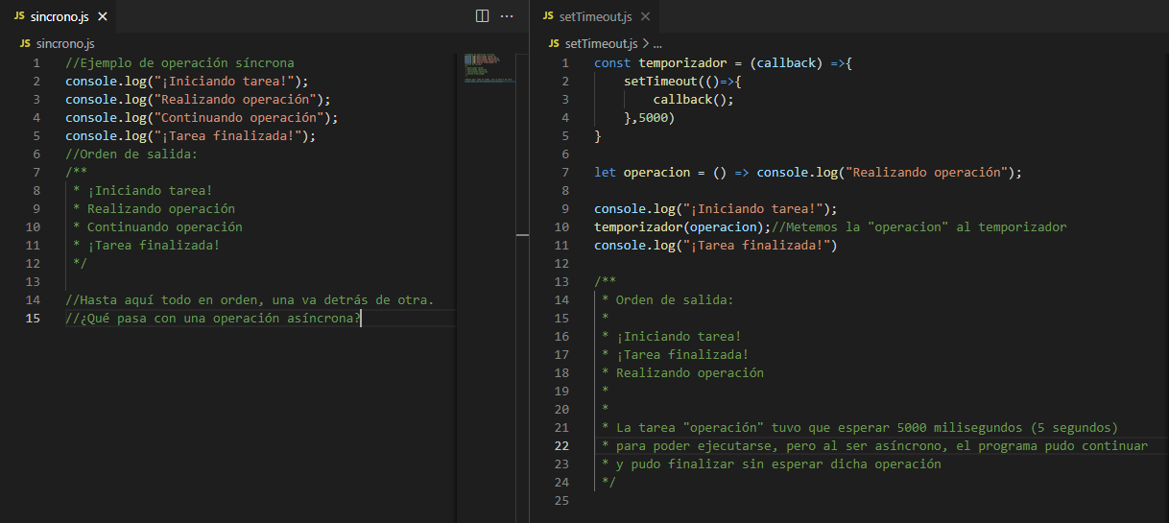
Ejemplo de uso de setTimeout

Slide 13
setInterval
setInterval funciona como setTimeout, la diferencia radica en que éste reiniciará el conteo y ejecutará la tarea nuevamente cada vez que se cumpla dicho intervalo de tiempo.
Un timer devuelve un apagador el cual permite detener el intervalo cuando se cumpla cierta operación.
Suele utilizarse mucho para poner tiempos límites en alguna página para llenar formularios (Hay ciertas páginas que te dan tiempo límite para hacer la operación, O TE BOTAN).
Notes:
Usar para slides de sólo texto. Si no alcanza, no sobrecargar, usar otra con el mismo título para indicar que continúa el mismo módulo.

Slide 14
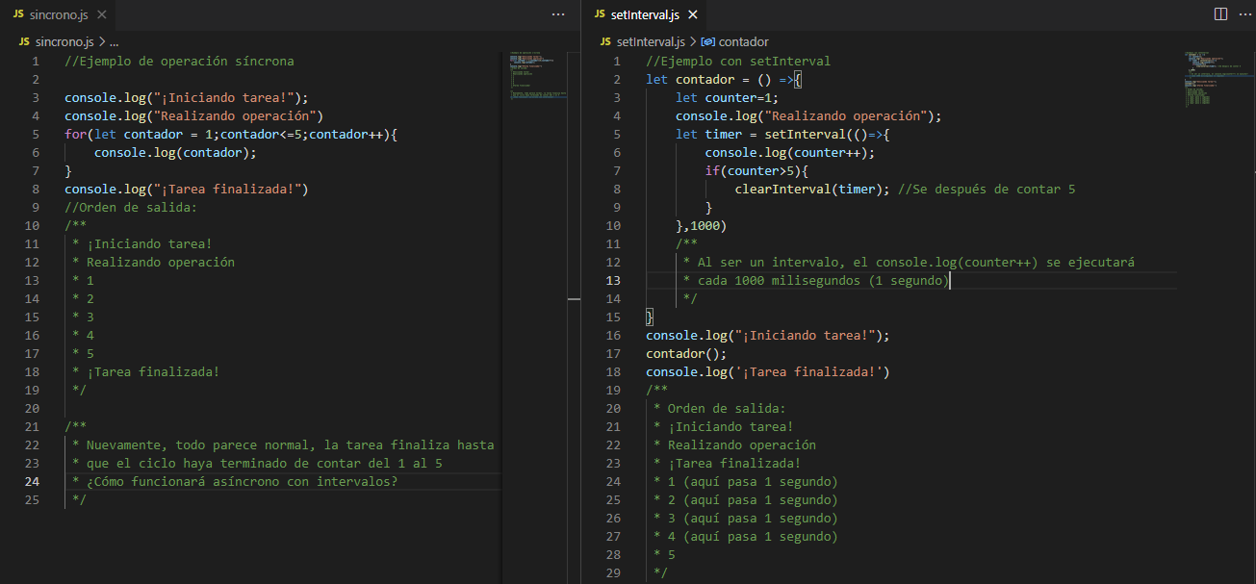
Ejemplo de uso de setInterval

Slide 15
Más allá de la memoria…
manejo de archivos
Notes:
Usar para los módulos más importantes de la clase, donde se introducen conceptos que se ven en varios slides. No hay que usarla para todos los módulos.

Slide 16

El problema: persistencia en memoria
Cuando comenzamos a manejar más información, nos encontraremos con una de las grandes molestias del programador: tener que comenzar desde 0 cada vez que el programa termina su ejecución.
Todas las cosas que creamos, movimos o trabajamos desaparecen, ya que sólo persiste en memoria, y esta se borra automáticamente al finalizar el programa.
REEMPLAZAR
POR IMAGEN
Notes:
Usar para slides de texto e imagen. Si no alcanza, no sobrecargar, usar otra con el mismo título para indicar que continúa el mismo módulo.

Slide 17

El mundo real no te permite eso
Si tratara de registrar usuarios para la página web de mi empresa ¡imagina si tuviera que hacer una actualización de la página!
Al actualizar la página (el servidor), necesitaría reiniciarse Y todos los usuarios desaparecerían. Tendríamos que pedirle a cada usuario que vuelva a registrarse y a subir su información.
Usuario volviendo a nuestra página buscando su información
Notes:
Usar para slides de texto e imagen. Si no alcanza, no sobrecargar, usar otra con el mismo título para indicar que continúa el mismo módulo.

Slide 18
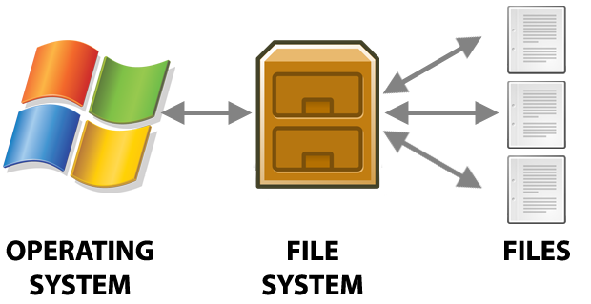

¡La solución!
La primera solución al problema de persistencia en memoria fue guardar la información en archivos. Estos son un conjunto de información que podemos almacenar.
Así, cuando se requiera nuevamente la información, podemos leer el archivo que habíamos guardado y recuperar la información, aún si el programa había finalizado.
¡Tu Sistema Operativo funciona así!
Notes:
Usar para slides de texto e imagen. Si no alcanza, no sobrecargar, usar otra con el mismo título para indicar que continúa el mismo módulo.

Slide 19
Implementando archivos en nodejs: fs
Notes:
Usar para los subtemas de un módulo.

Slide 20
fs en Nodejs
fs es la abreviación utilizada para FileSystem, el cual, como indica el nombre, es un sistema de manejador de archivos que nos proporcionará node para poder crear, leer, actualizar o eliminar un archivo, sin tener que hacerlo nosotros desde cero.
Así, crear un archivo con contenido será tan fácil como escribir un par de líneas de código, en lugar de tener que lidiar con los datos binarios y transformaciones complejas y de un nivel más bajo en la computadora.
Notes:
Usar para slides de sólo texto. Si no alcanza, no sobrecargar, usar otra con el mismo título para indicar que continúa el mismo módulo.

Slide 21
¡Importante!
Contempla que el curso utilizará muchas soluciones “ya previamente desarrolladas”. La programación se basa en un principio clave: no reinventes la rueda. Los módulos a utilizar son soluciones ya proporcionadas por otros desarrolladores, con el fin de concentrarnos en la solución de problemas más específicos.
Notes:
Es probable que a estas alturas te encuentres con algunos estudiantes que te comenten “que quisieran aprender la lógica interna de todo”, es decir. Cuando comiences a explicar que utilizaremos un módulo que ya trabaja archivos, hay quienes querrán aprender cómo funciona de manera interna todo el flujo de los archivos y que quieren hacerlo desde 0, desde el control del flujo de bytes.
Te recomiendo comentarles el principio de esta diapositiva: No reinventar la rueda. De esta manera, se enseñarán a utilizar herramientas de terceros para poder afrontar sus problemas específicos.
Puedes hacerles saber que, en realidad, todas las herramientas que han utilizado, utilizan y utilizarán a lo largo de su carrera, ya es algo que un tercero les proporcionó: React, node js, Visual Studio Code, librerías, frameworks, etc, son soluciones que ya nos proporcionaron los demás para no tener que recrear todo desde cero.

Slide 22
¿Cómo utilizamos el File System de NodeJs en nuestro propio código?
Notes:
Usar para los módulos más importantes de la clase, donde se introducen conceptos que se ven en varios slides. No hay que usarla para todos los módulos.

Slide 23
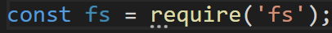

Utilizando fs
fs existe desde el momento en el que instalamos Nodejs en nuestro computador, por lo que, para utilizarlo, podemos llamarlo desde cualquier archivo que tengamos de nuestro código con la siguiente línea:
De ahí en adelante todo el módulo de FileSystem estará contenido en la variable fs. Sólo debemos utilizarlo llamando sus métodos como una clase. Esto podremos hacerlo de 3 formas: síncrono, con callbacks o con promesas.
Notes:
Usar para slides de texto e imagen. Si no alcanza, no sobrecargar, usar otra con el mismo título para indicar que continúa el mismo módulo.

Slide 24
Usando fs de manera síncrona
Notes:
Usar para los subtemas de un módulo.

Slide 25
fs síncrono
¡El uso de fs de manera síncrona es bastante sencillo! para ello, sólo utilizaremos la palabra Sync después de cada operación que queramos realizar. Hay muchas operaciones para trabajar con archivos, pero sólo abarcaremos las principales.
Las principales operaciones que podemos hacer con fs síncrono son:
writeFileSync = Para escribir contenido en un archivo. Si el archivo no existe, lo crea. Si existe, lo sobreescribe.
readFileSync = Para obtener el contenido de un archivo.
appendFileSync = Para añadir contenido a un archivo. ¡No se sobreescribe!
unlinkSync = Es el “delete” de los archivos. eliminará todo el archivo, no sólo el contenido.
existsSync = Corrobora que un archivo exista!
Notes:
Usar para slides de sólo texto. Si no alcanza, no sobrecargar, usar otra con el mismo título para indicar que continúa el mismo módulo.

Slide 26

Ejemplo 1
Se profundizará sobre la sintaxis de las operaciones síncronas de archivos con fs.

Slide 27
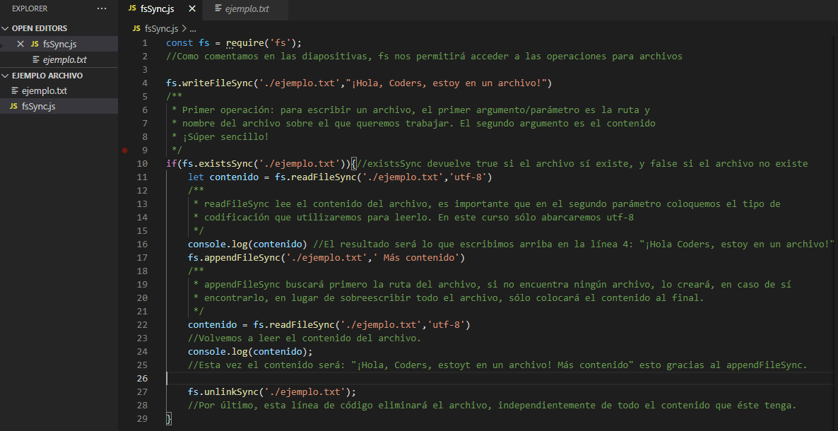
Ejemplo de uso de fs en su modo síncrono

Slide 28
fs con Callbacks
Notes:
Usar para los subtemas de un módulo.

Slide 29
fs con callbacks
Funciona muy similar a las operaciones síncronas. Sólo que al final recibirán un último argumento, que como podemos intuir, debe ser un callback. Según lo vimos en las convenciones de callbacks de la clase pasada, el primer argumento suele ser un error.
Esto permite saber si la operación salió bien, o si salió mal. Sólo readFile maneja un segundo argumento, con el resultado de la lectura del archivo.
Por último: el manejo por callbacks es totalmente asíncrono, así que cuidado dónde lo usas.
Notes:
Usar para slides de sólo texto. Si no alcanza, no sobrecargar, usar otra con el mismo título para indicar que continúa el mismo módulo.

Slide 30
fs con callbacks
Las principales operaciones que podemos hacer con fs con callbacks son:
writeFile = Para escribir contenido en un archivo. Si el archivo no existe, lo crea. Si existe, lo sobreescribe. Al sólo escribir, su callback sólo maneja: (error)=>
readFile = Para obtener el contenido de un archivo. Como pide información, su callback es de la forma: (error, resultado)=>
appendFile = Para añadir contenido a un archivo. ¡No se sobreescribe!, al sólo ser escritura, su callback sólo maneja:
(error)=>
unlink = Es el “delete” de los archivos. eliminará todo el archivo, no sólo el contenido.
Al no retornar contenido, su callback sólo es
(error)=>
Notes:
Usar para slides de sólo texto. Si no alcanza, no sobrecargar, usar otra con el mismo título para indicar que continúa el mismo módulo.

Slide 31
Ejemplo 2
Se realizará el mismo procedimiento del ejemplo 1, haciendo énfasis en los callbacks y cómo se manejan.

Slide 32
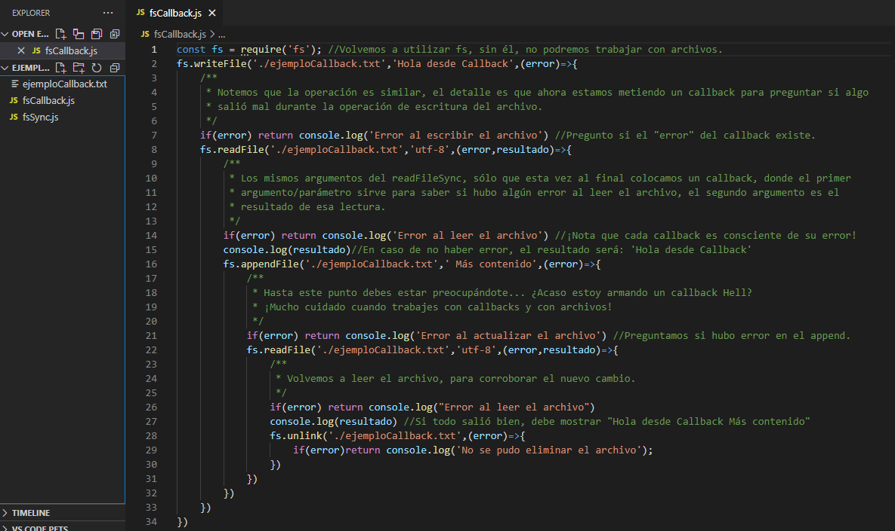
Ejemplo de uso de fs con callbacks
Lo mismo ¡pero muy diferente!

Slide 33
¡Importante!
Recuerda que los callbacks son peligrosos si necesitas encadenar múltiples tareas. Si necesitas hacer operaciones muy complejas con archivos, no uses callbacks o terminarás en un CALLBACK HELL
Notes:
Usar para slides de sólo texto con el contenido más importante de la clase. En una presentación de 50 slides usar máximo 5 de estas.

Slide 34

Almacenar fecha y hora
Práctica para repasar los conceptos de archivos con callbacks
Duración: 5-10 min
Notes:
Usar para Actividades en clase.

Slide 35
ACTIVIDAD EN CLASE
Almacenar fecha y hora
Realizar un programa que cree un archivo en el cual escriba la fecha y la hora actual. Posteriormente leer el archivo y mostrar el contenido por consola.
Utilizar el módulo fs y sus operaciones de tipo callback.
Notes:
Usar para las subsiguientes slides de Actividades en clase.

Slide 36
☕
Break
¡10 minutos y volvemos!
Notes:
Obligatoria siempre. A la hora del Break, entre 5 y 10 minutos. Considerar ubicar este espacio en un momento adecuado de la clase. Al volver, mostrar los resultados de la pregunta del anterior slide y generar un breve intercambio.

Slide 37
fs utilizando
promesas
Notes:
Te recomiendo profundizar más sobre esta parte de fileSystem. Si bien los elementos síncronos y de callbacks existen y son utilizados, éstas serán las que utilizarán para su desafío entregable y para las clases más adelante. Si sientes que te está tomando mucho tiempo el desarrollo de los primeros dos (síncronos y callbacks), entonces te recomiendo no profundizar tanto en ellos y concentrarte más aquí.

Slide 38
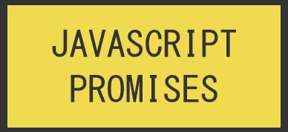




fs con promesas
Ya sabemos trabajar con archivos, ya vimos cómo trabajarlos de manera asíncrona, ahora viene el punto más valioso: trabajar con archivos de manera asíncrona, con promesas. esto lo haremos con su propiedad fs.promises
Notes:
Usar para slides de texto e imagen. Si no alcanza, no sobrecargar, usar otra con el mismo título para indicar que continúa el mismo módulo.

Slide 39
fs.promises
Al colocar a nuestro módulo fs el .promises
estamos indicando que, la operación que se hará debe ser ejecutada de manera asíncrona, pero en lugar de manipularla con un callback, lo podemos hacer con .then +.catch, o bien con async/await.
Los argumentos y estructura es casi idéntico al síncrono, por lo tanto sus operaciones principales serán:
fs.promises.writeFile = Para escribir contenido en un archivo. Si el archivo no existe, lo crea. Si existe, lo sobreescribe.
fs.promises.readFile = Para obtener el contenido de un archivo.
fs.promises.appendFile = Para añadir contenido a un archivo. ¡No se sobreescribe!
fs.promises.unlink= Es el “delete” de los archivos. eliminará todo el archivo, no sólo el contenido.
Notes:
Usar para slides de sólo texto. Si no alcanza, no sobrecargar, usar otra con el mismo título para indicar que continúa el mismo módulo.

Slide 40
Ejemplo 3
Se realizará el mismo procedimiento que los ejemplos 1 y 2, pero trabajando fs con su submódulo promises. La implementación será con async/await

Slide 41
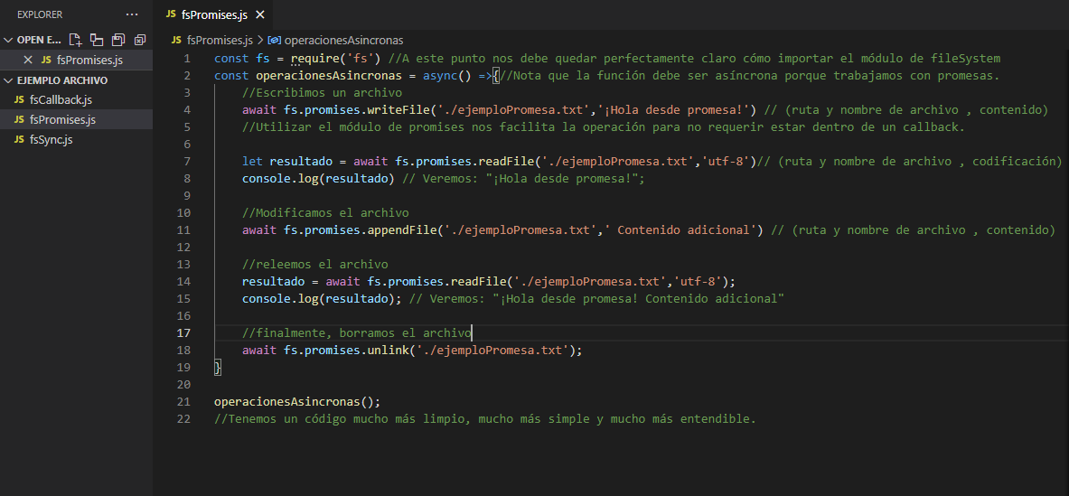
Ejemplo de fs con promesas usando async/await

Slide 42
Manejo de datos complejos con
fs.promise
Notes:
Usar para los módulos más importantes de la clase, donde se introducen conceptos que se ven en varios slides. No hay que usarla para todos los módulos.

Slide 43
Manejo de datos complejos
Como ya podrás imaginar, no todo son archivos .txt, y por supuesto que no todo es una cadena de texto simple. ¿Qué va a pasar cuando queramos guardar el contenido de una variable, aun si esta es un objeto? ¿Y si es un arreglo? Normalmente los archivos que solemos trabajar para almacenamiento, son los archivos de tipo json.
Para poder almacenar elementos más complejos, nos apoyaremos del elemento JSON.stringify() y JSON. parse()
Notes:
Usar para slides de sólo texto. Si no alcanza, no sobrecargar, usar otra con el mismo título para indicar que continúa el mismo módulo.

Slide 44
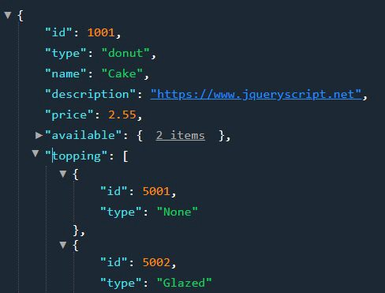
JSON.stringify
REEMPLAZAR
POR IMAGEN
Una vez que tenemos el objeto que queremos guardar en el archivo, tenemos que recordar que éste no puede guardarse sólo incrustándolo. Necesitamos convertirlo a formato json, el cual es un formato estándar de guardado y envío de archivos.
La sintaxis para hacer la conversión es:
Así se ve un JSON. Muy similar a un objeto, ¡pero no lo es!
Notes:
Para evitar explicaciones que no tienen un enorme valor, te recomiendo que hagas una aclaración rápida de lo que es el replacer y por qué se suele utilizar el \t. No se coloca en la diapositiva por ser una explicación bastante breve.

Slide 45
JSON.parse
Ahora que entendemos cómo se convierte un objeto a un JSON, es claro mencionar que JSON.parse representa la operación contraria. Cuando leemos un archivo, el contenido no es manipulable, así que, para recuperar el objeto que había guardado y no sólo una string representativa de él, entonces hay que transformarlo de vuelta, esto se hace con JSON.parse
su sintaxis es:
Notes:
Usar para slides de texto e imagen. Si no alcanza, no sobrecargar, usar otra con el mismo título para indicar que continúa el mismo módulo.

Slide 46
Lectura y escritura de archivos
Duración: 10-15 min
Notes:
Recuerda que a estas alturas ya determinaste cuánto tiempo te están llevando los conceptos y las actividades, si consideras que ésto puede ser un hands on lab, mejor no perder tiempo valioso y hacerlo a la par con los estudiantes.

Slide 47
ACTIVIDAD EN CLASE
Lectura y escritura de archivos
Escribir un programa ejecutable bajo node.js que realice las siguientes acciones:
Abra una terminal en el directorio del archivo y ejecute la instrucción: npm init -y.
Esto creará un archivo especial (lo veremos más adelante) de nombre package.json
Lea el archivo package.json y declare un objeto con el siguiente formato y datos:
const info = {
contenidoStr: (contenido del archivo leído en formato string),
contenidoObj: (contenido del archivo leído en formato objeto),
size: (tamaño en bytes del archivo)
}
Notes:
Usar para las subsiguientes slides de Actividades en clase.

Slide 48
ACTIVIDAD EN CLASE
Lectura y escritura de archivos
Muestre por consola el objeto info luego de leer el archivo
Guardar el objeto info en un archivo llamado info.json dentro de la misma carpeta de package.json
Incluir el manejo de errores (con throw new Error)
Utilizar el módulo promises de fs dentro de una función async/await y utilizar JSON.stringify + JSON.parse para poder hacer las transformaciones json->objeto y viceversa
Notes:
Usar para las subsiguientes slides de Actividades en clase.

Slide 49
Ventajas y desventajas de utilizar archivos
Notes:
Usar para los subtemas de un módulo.

Slide 50

¿Por qué usarlos?
Son excelentes para empezar a aprender persistencia, ya que son muy fáciles de usar
Al ser nativo de node js, no tenemos que hacer instalaciones externas.
Es muy fácil de manipular dentro o fuera de nuestro programa, además de se transferible.
Notes:
Usar para slides de texto e imagen. Si no alcanza, no sobrecargar, usar otra con el mismo título para indicar que continúa el mismo módulo.

Slide 51
Desventajas
Conforme la información crece, nos daremos cuenta que, para querer modificar una sola cosa, necesitamos leer todo el archivo, lo cual consume recursos importantes.
Similar al punto anterior, una vez modificado un dato puntual del archivo, tengo que reescribir el archivo completamente, lo cual es un proceso innecesario y pesado cuando la información es grande.
Al final, puede ser peligroso tener toda la información en un archivo fácilmente extraíble con un drag&drop a otra carpeta.
Notes:
Usar para slides de texto e imagen. Si no alcanza, no sobrecargar, usar otra con el mismo título para indicar que continúa el mismo módulo.

Slide 52

Para pensar
Una vez vistas las ventajas y desventajas de su uso, toca preguntarnos ¿en el desarrollo web es utilizado, o es algo más propio sólo de Sistemas Operativos?
Notes:
A pesar de que los datos viajan comúnmente a través de la web en formato JSON, no necesitamos un lector de archivos para recibirlos, donde sí solemos utilizarlo es para leer jsons internos (aunque recientemente existe la manera de importarlos ya directamente con require o con import), o para leer certs, tal vez algunas keys, etc. También se puede utilizar como método de almacenamiento de sesiones para sistemas pequeños.

Slide 53
Hands on lab
En esta instancia de la clase ahondaremos sobre creación de promesas y el uso de async await con un ejercicio práctico
¿De qué manera?
El profesor demostrará cómo hacerlo y tú lo puedes ir replicando en tu computadora. Si surgen dudas las puedes compartir para resolverlas en conjunto de la mano de los tutores.
Tiempo estimado: 15 minutos
Notes:
Profes: pueden aprovechar esta actividad para que los estudiantes la resuelvan por su cuenta. Dependerá, según su criterio, de cómo vengan con el tiempo.

Slide 54

HANDS ON LAB
Manager de usuarios
¿Cómo lo hacemos? Se creará una clase que permita gestionar usuarios usando fs.promises, éste deberá contar sólo con dos métodos: Crear un usuario y consultar los usuarios guardados.
El Manager debe vivir en una clase en un archivo externo llamado ManagerUsuarios.js
El método “Crear usuario” debe recibir un objeto con los campos:
Nombre
Apellido
Edad
Curso
El método debe guardar un usuario en un archivo “Usuarios.json”, deben guardarlos dentro de un arreglo, ya que se trabajarán con múltiples usuarios
El método “ConsultarUsuarios” debe poder leer un archivo Usuarios.json y devolver el arreglo correspondiente a esos usuarios

Slide 55

Manejo de archivos
Agregamos fileSystem para cambiar el modelo de persistencia actual
Notes:
Usar para desafíos entregables.

Slide 56

Recordemos…
Estructuramos nuestra primera clase
Basado en el entregable de la clase 2
Agregamos los métodos necesarios a nuestra clase para trabajar con un arreglo de productos
Ahora… agregamos fileSystem para cambiar el modelo de persistencia actual

Slide 57
DESAFÍO ENTREGABLE
Manejo de archivos
Consigna
Realizar una clase de nombre “ProductManager”, el cual permitirá trabajar con múltiples productos. Éste debe poder agregar, consultar, modificar y eliminar un producto y manejarlo en persistencia de archivos (basado en entregable 1).
Aspectos a incluir
La clase debe contar con una variable this.path, el cual se inicializará desde el constructor y debe recibir la ruta a trabajar desde el momento de generar su instancia.
Debe guardar objetos con el siguiente formato:
id (se debe incrementar automáticamente, no enviarse desde el cuerpo)
title (nombre del producto)
description (descripción del producto)
price (precio)
thumbnail (ruta de imagen)
code (código identificador)
stock (número de piezas disponibles)
Notes:
indicar a tus alumnos que el entregable es muy similar al entregable de clases que habían hecho anteriormente, sólo que esta vez tienen que hacerlo con fileSystem.

Slide 58
DESAFÍO ENTREGABLE
Aspectos a incluir
Debe tener un método addProduct el cual debe recibir un objeto con el formato previamente especificado, asignarle un id autoincrementable y guardarlo en el arreglo (recuerda siempre guardarlo como un array en el archivo).
Debe tener un método getProducts, el cual debe leer el archivo de productos y devolver todos los productos en formato de arreglo.
Debe tener un método getProductById, el cual debe recibir un id, y tras leer el archivo, debe buscar el producto con el id especificado y devolverlo en formato objeto
Debe tener un método updateProduct, el cual debe recibir el id del producto a actualizar, así también como el campo a actualizar (puede ser el objeto completo, como en una DB), y debe actualizar el producto que tenga ese id en el archivo. NO DEBE BORRARSE SU ID
Debe tener un método deleteProduct, el cual debe recibir un id y debe eliminar el producto que tenga ese id en el archivo.
Formato del entregable
Archivo de javascript con el nombre ProductManager.js
Proceso de testing de este entregable ✅
Notes:
Nota:
No todos los entregables tendrán una descripción de test tan amplia como este. Es importante hacer un “¿Cómo evaluaremos este entregable?” más amplio en esta situación, porque es su primer entregable y necesitan ir conociendo la mecánica de evaluación. Conforme se avance en el curso, los test cases pueden
ser más concisos.

Slide 59
¿Preguntas?
Notes:
Obligatoria. Se sugiere ubicar al finalizar la explicación de algún tema, para abrir formalmente el espacio de preguntas y ordenar la interacción.

Slide 60
Resumen
de la clase hoy
Repaso rápido de asincronismo
Archivos síncronos
Archivos con callbacks
Archivos con promesas
Notes:
Obligatoria siempre. Completar el resumen con palabras claves de lo visto. En caso de cerrar con el “mapa de conceptos” se puede sacar.

Slide 61
Opina y valora
esta clase
Notes:
Obligatoria siempre.

Slide 62
Muchas gracias.
Notes:
Todas las clases

Slide 63
Notes:
Todas las clases

